Slide 1
Analiza porównawcza algorytmów ML w kontekście predykcji klasy emisyjności CO2 pojazdów
PAWEŁ NOWAK,
Wydział matematyki, politechnika wrocławska.
OPIEKUN: dr inż. Adam zagdański

Slide 2
Opis zagadnienia
Staramy się sklasyfikować pojazd mechaniczny do jednej z kilku klas emisyjności dwutlenku węgla na podstawie pewnych jego cech (typ spalanego paliwa, rodzaj pojazdu, spalanie itp.), korzystając z metod uczenia maszynowego.
Dane zostały pobrane z platformy kaggle, która pobrała te dane z oficjalnej strony rządu kanadyjskiego.

Slide 3
W jakim celu wykonujemy tę analizę?
Powyższą analizę wykonujemy w celu predykcji klasy emisyjności. Ponadto analiza pomoże nam odpowiedzieć na następujące pytania badawcze:
  Jak dobór modelu wpływa na dokładność klasyfikacji? Który model dokonuje najdokładniejszych predykcji
  Jak różne strategie uczenia (o tym dokładniej później) kształtują wydajność modeli klasyfikacyjnych?
  Czy większa liczba etykiet docelowych obniża dokładność predykcji algorytmu?

Slide 4
Po co prognozować klasę emisyjności?
Aby oszacować podatek od pojazdów (Vehicle Tax) , który planują wprowadzić rządy niektórych państw (np. Wielkiej Brytanii), który zapłacimy.
Aby na własną rękę oszacować rzeczywistą emisyjność pojazdu.
  Niektórzy producenci pojazdów manipulowali faktyczną emisyjnością pojazdów (afera Volkswagen).
  Zakup niskoemisyjnych samochodów wpłynie pozytywnie na środowisko (CO2 wciąż zagraża klimatowi)

Slide 5
Jak przewidywać etykietkę pojazdu?
Mamy trzy klasy emisyjności („mała”, „średnia”, „wysoka”). Dany pojazd przypiszemy do jednej z trzech klas emisyjności, korzystając z poniższych metod klasyfikacyjnych.
  Drzewo decyzyjne (Decision Tree)
  Las losowy (RandomForest)
  K-Najbliższych sąsiadów (KNN)
  Regresja Logistyczna (logistic regression)
  Regresja Liniowa (linear regression

Slide 6
Jak będziemy trenować modele? (strojenie zamień na optymalizacja, dodaj wzmiankę o metodzie wyboru cech)
Trenowanie modelu to proces dostosowywania parametrów modelu, które umożliwią mu dokonywanie predykcji. Przykładami trenowania są: znajdowanie parametrów regresji liniowej, znajdowanie odpowiednich testów w dzewie decyzyjnym itp..
Aby zapewnić obiektywność i zwiększyć atrakcyjność analizy, zastosujemy cztery różne strategii trenowania:
  Brak optymalizacji hiperparametrów i brak wyboru cech (noFS_untuned)
  Optymaliz hiperparametrów bez wyboru cech (noFS_tuned)
  Automatyczny wybór cech bez strojenia (FS_untuned)
  Strojenie hiperparametrów z automatycznym wyborem cech (FS_tuned)
Proces uczenia modeli w czterech różnych wersjach będzie powtarzany 45 razy, aby uzyskać reprezentatywne i stabilne wyniki niezależne od czynników losowych.

Slide 7
Czym jest optymalizacja hiper-parametrów?
Hiperparametr to parametr algorytmu, który wpływa na jego działanie, ale nie jest wyznaczany automatycznie w trakcie treningu. Jego wartość musi zostać określona przed rozpoczęciem procesu trenowania modelu i ma istotny wpływ na wydajność oraz dokładność algorytmu.
Strojenie hiperparametrów to proces optymalizacji zestawu hiperparametrów, który pozwala algorytmowi osiągnąć jak najlepszą wydajność względem określonej miary dokładności.

Slide 8
Czym jest automatyczny wybór cech (z ang. Feature Selection).
Metody wyboru cech to techniki identyfikujące podzbiór najbardziej istotnych cech, które maksymalizują wydajność modelu, minimalizując jednocześnie nieistotne cechy i złożoność modelu.
W prezentacji posłużymy się techniką sekwencyjnego wyboru cech (z ang. Sequential Feature Selection – SFS), która sekwencyjnie dodaje cechy, które znacząco zwiększają efektywność modelu. Proces dodawania cech kończymy, gdy żądana liczba predyktorów zostaje osiągnięta.
Inne metody wyboru cech to m.in.:
  Recursive feature elimination
  Backward feature selection

Slide 9
Jak będziemy oceniać skuteczność modeli? – metryki dokładności.
Każdy model daną obserwację może przypisać do jednej z trzech kategorii (1 albo 2 albo 3).
Istnieje wiele metryk dokładności, które badają różne aspekty wydajności modelu. My ograniczymy się do trzech metryk: accuracy, f1, confussion matrix:
  #Metrykę accuracy definiujemy jako stosunek poprawnych klasyfikacji #do liczby klasyfikacji. Jest zatem metryką wrażliwą na tzw. Problem #niezbalansowanych danych (imbalance data problem) – częsta #klasa może „zdominować” wartość metryki.
  #W przeciwieństwie, metryka f1 bardziej skupia się na poprawnych #klasyfikacjach indywidualnych klas. Następnie uśrednia te osobne #wyniki. Jest metryką mniej obciążoną niż accuracy

Slide 10
Jak będziemy oceniać skuteczność modeli? – macierz pomyłek.
Inną, bardziej przyjazną dla oka metodą oceny efektywności algorytmów, jest tak zwana macierz pomyłek (z ang. Confusion matrix)
Macierz pomyłek to macierz C wymiaru k×k, gdzie k to liczba klas. Każda komórka C[ i , j ] interpretowana jest jako liczba obserwacji, które należą do klasy i-tej (rzeczywistej), a zostały sklasyfikowane jako klasa j-ta (predykcja).

Slide 11
Analiza opisowa danych – zmienne jakościowe

Slide 12
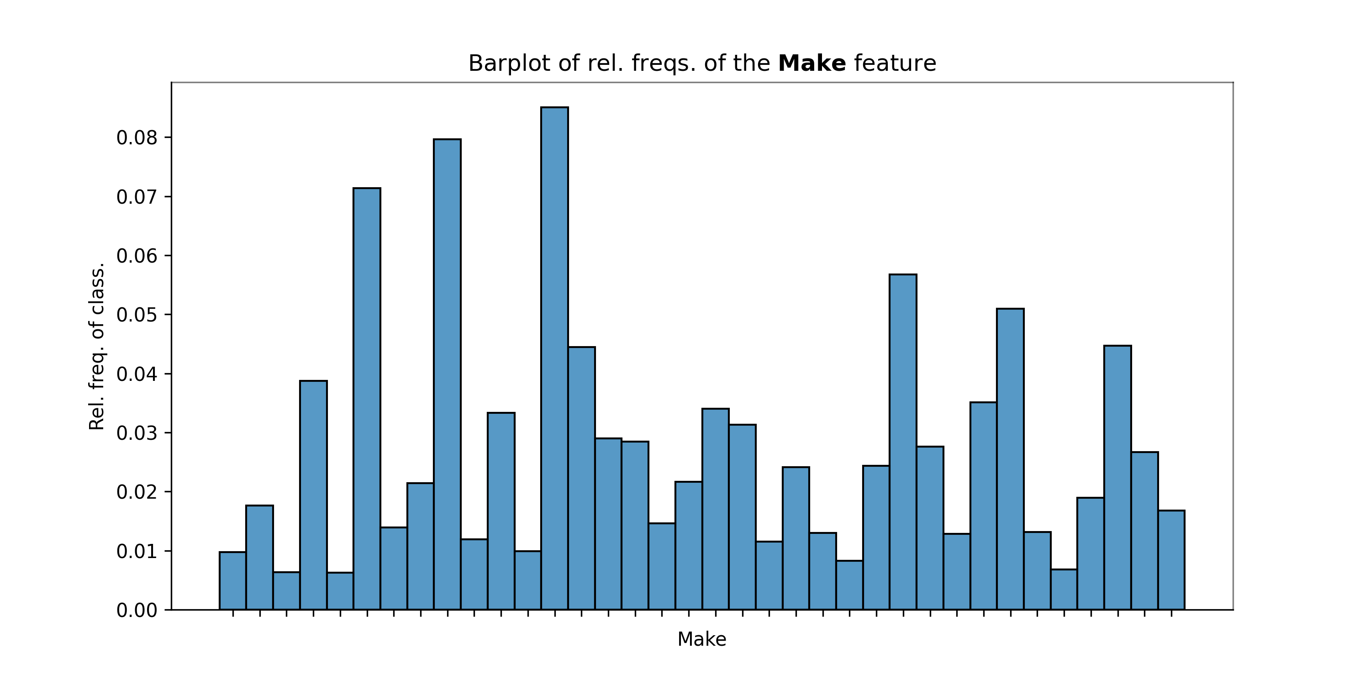
Charakterystyka zmiennych - Zmienna make.

Slide 13
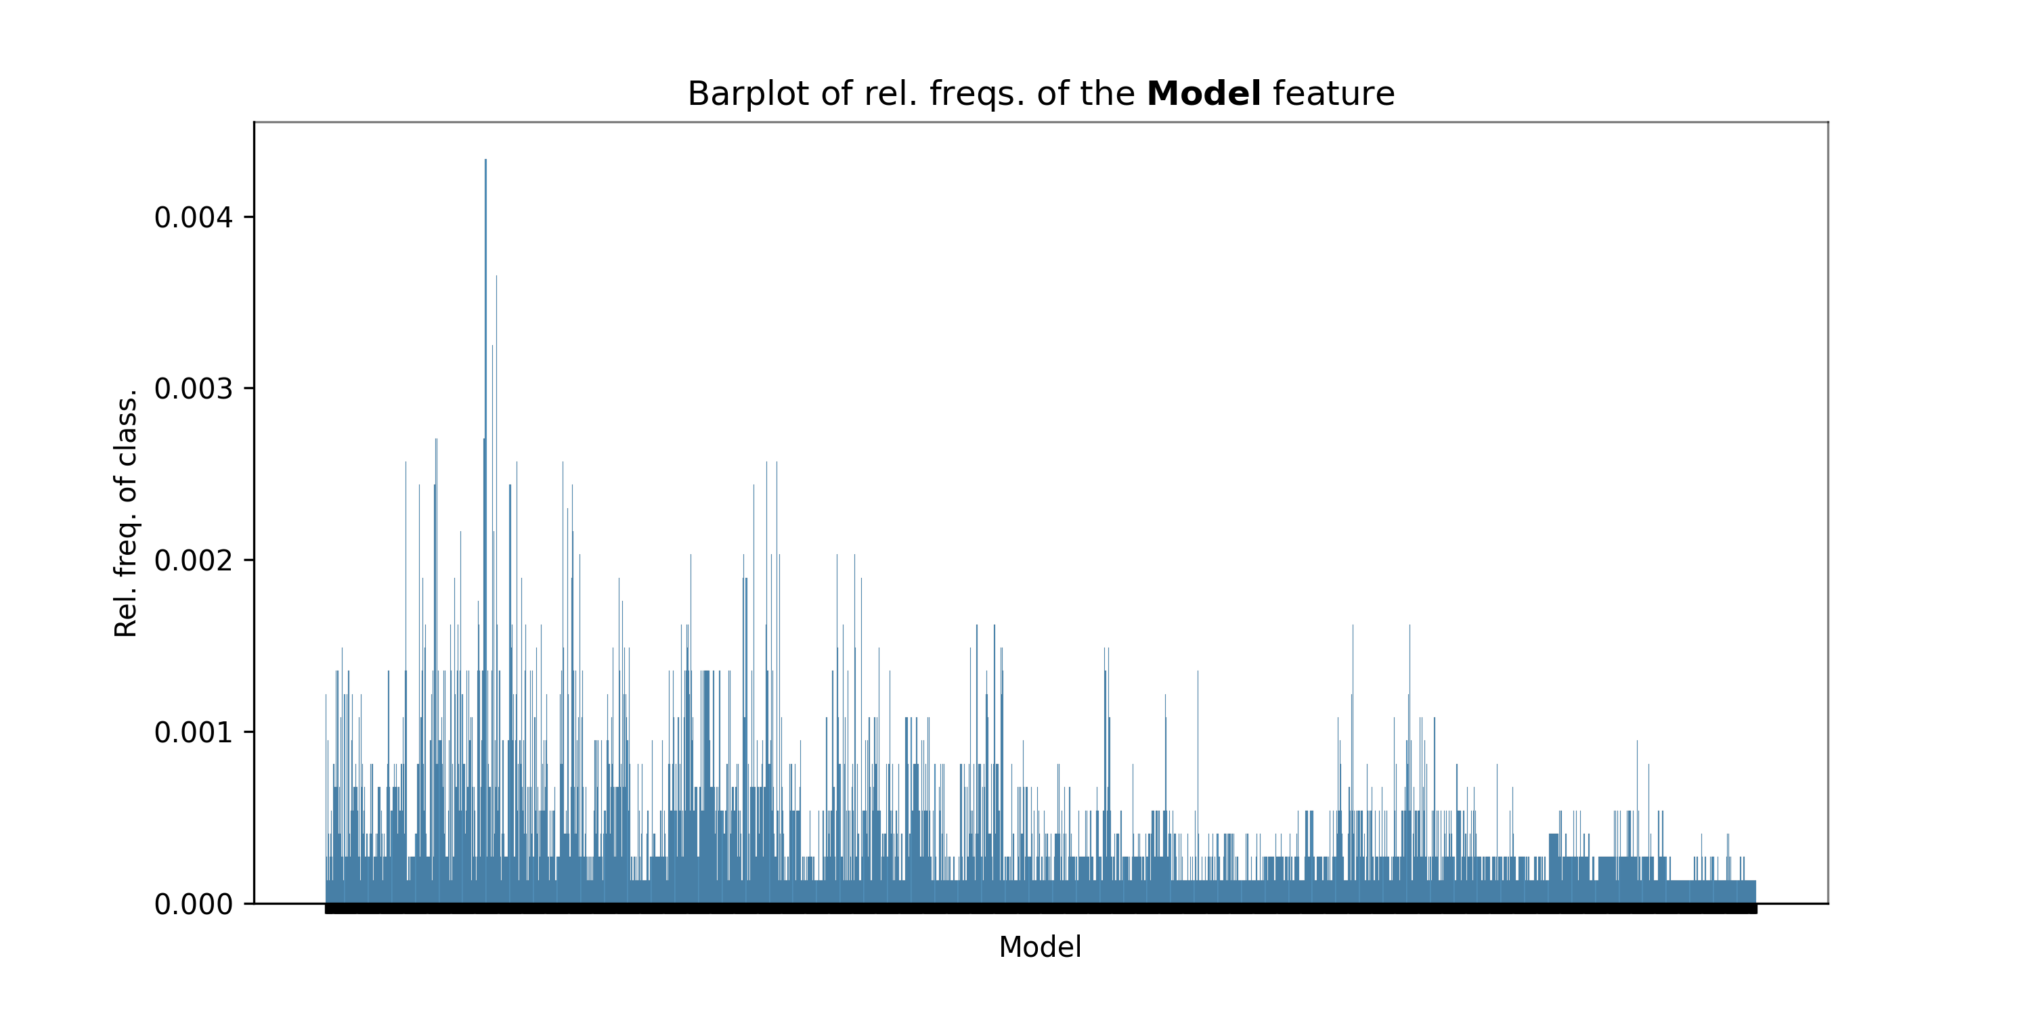
Charakterystyka zmiennych – Zmienna model.

Slide 14
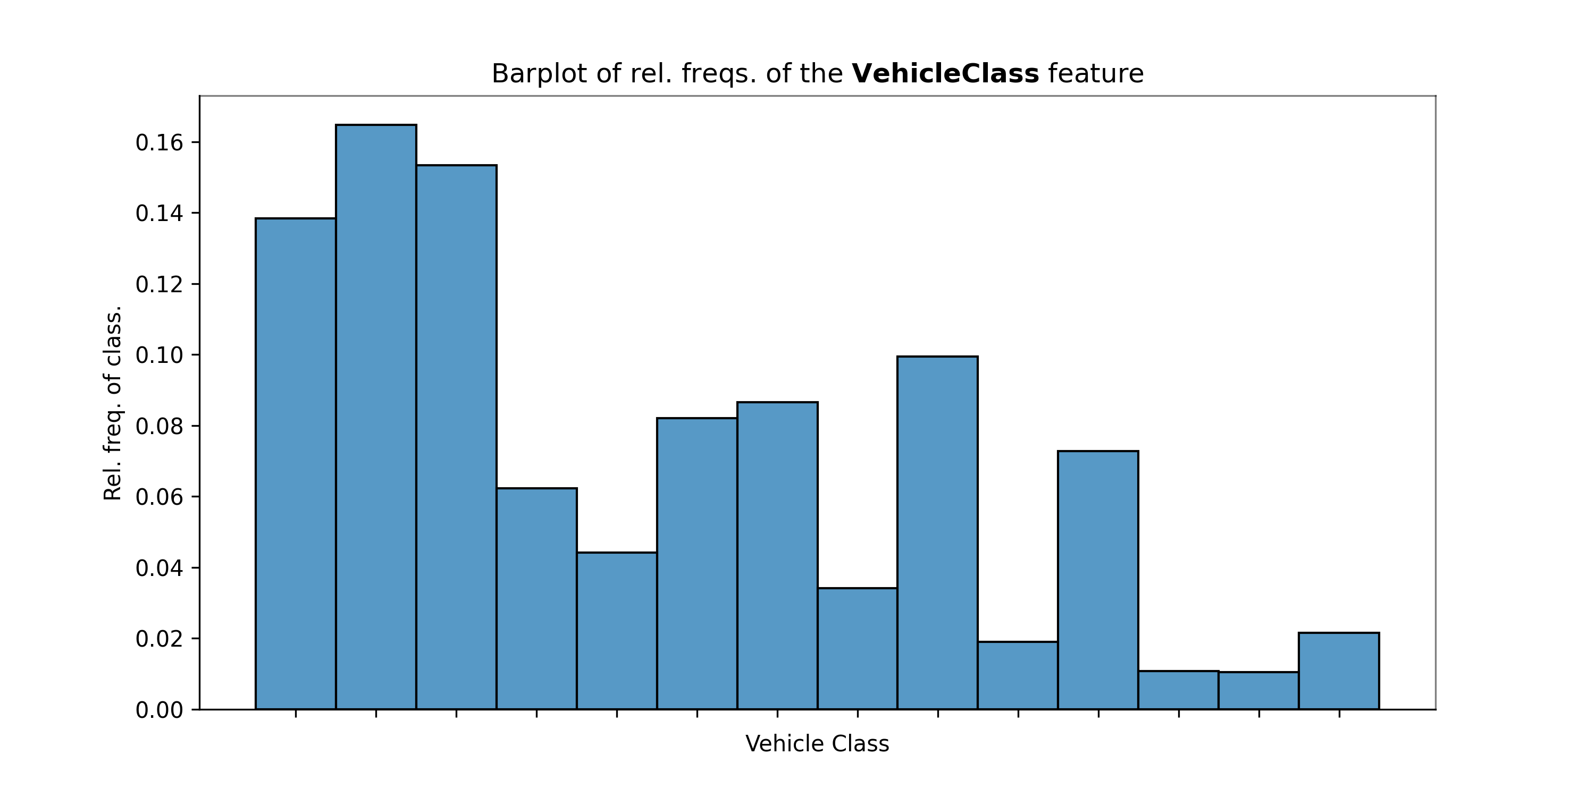
Charakterystyka zmiennych – Zmienna vehicle class.

Slide 15
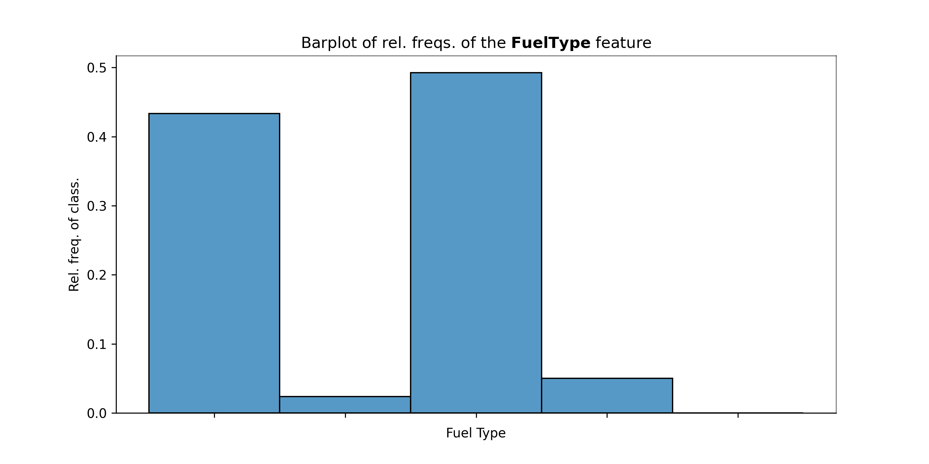
Charakterystyka zmiennych – Zmienna Fuel Type.

Slide 16
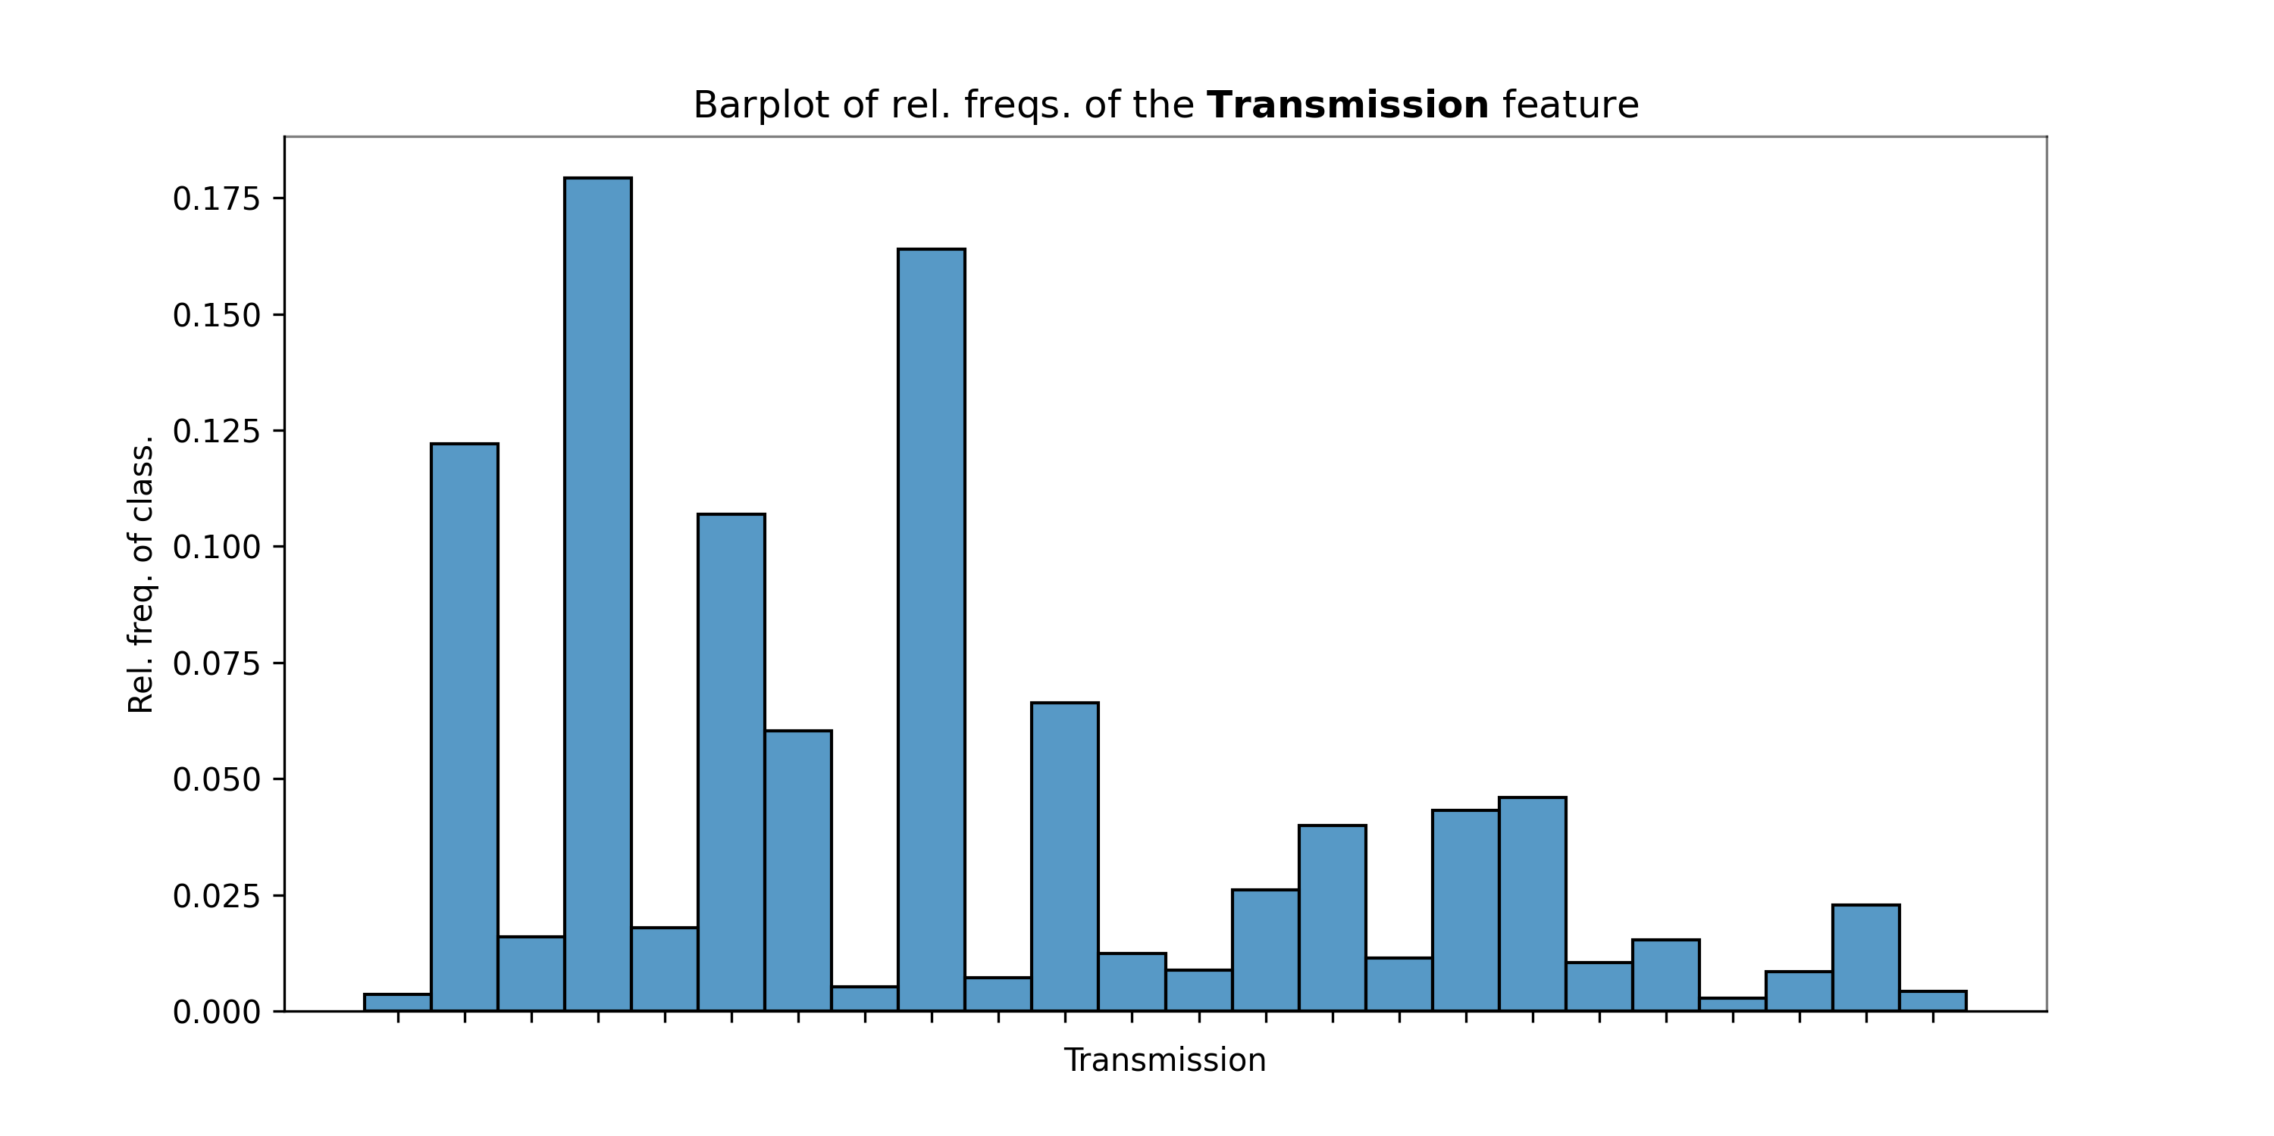
Charakterystyka zmiennych – Zmienna transmission.

Slide 17
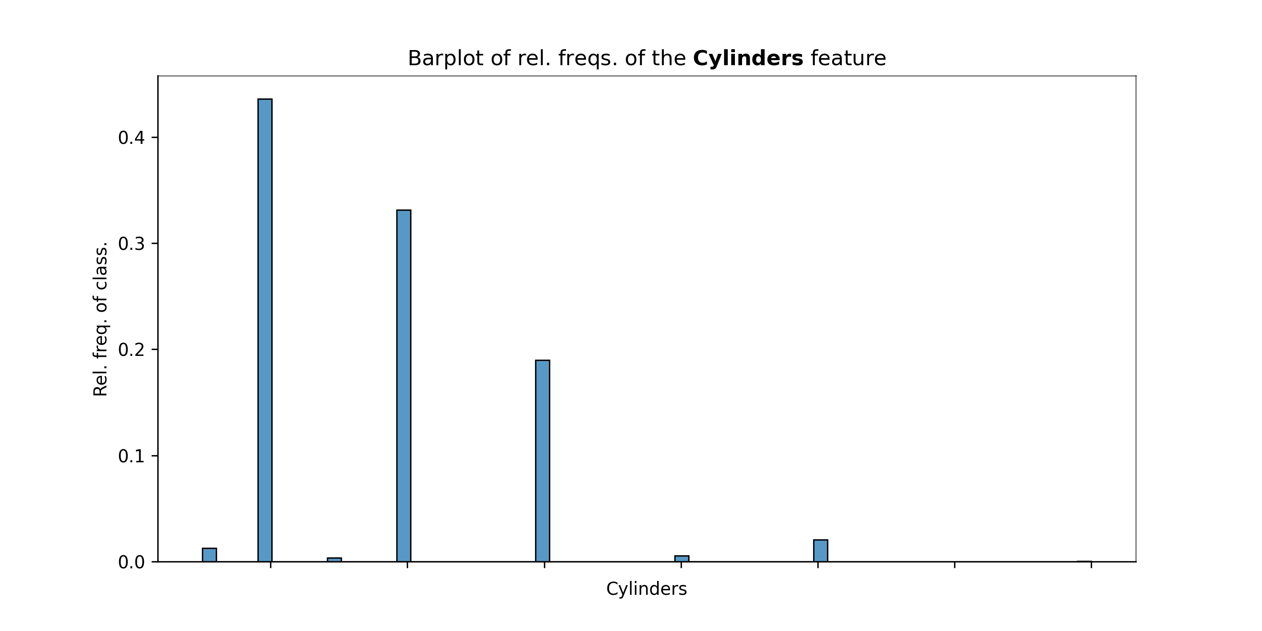
Charakterystyka zmiennych – Cyllinders.

Slide 18
Wnioski o rozkładach cech jakościowych.

Slide 19
Pierwsze wnioski o zdolnościach dyskryminacyjnych.
Prawie wszystkie cechy jakościowe cechują się dosyć zbalansowanym rozkładem kategorii (z wyłączeniem Fuel Type)
Zmienna model, z uwagi na dużą liczbę unikatowych kategorii , nie będzie brana pod uwagę w dalszej analizie.
,

Slide 20
Analiza opisowa danych – zmienne Ilościowe

Slide 21
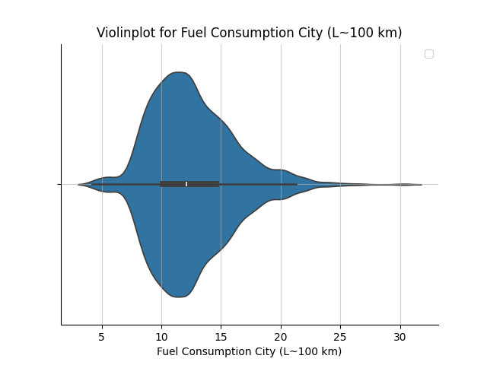
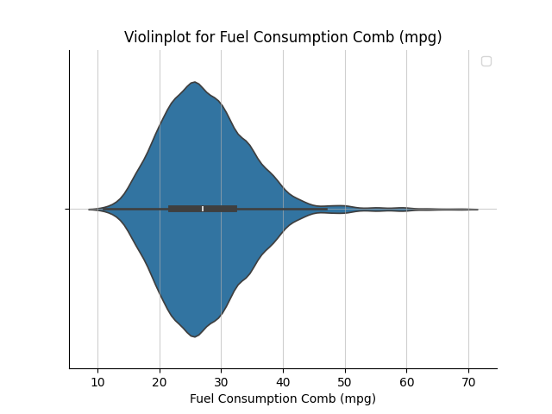
Charakterystyka zmiennych – spalanie w mieście i na autostradzie.

Slide 22
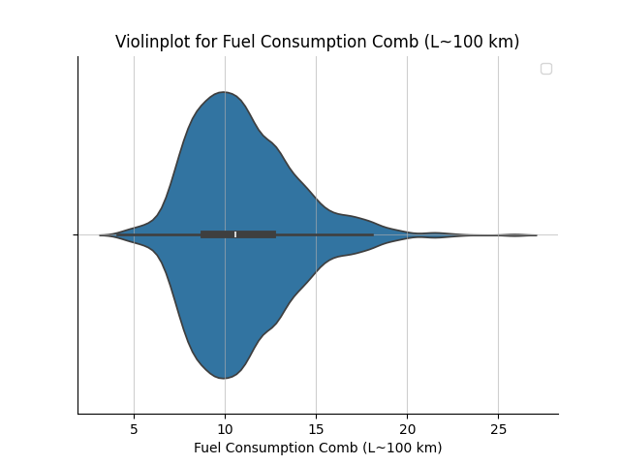
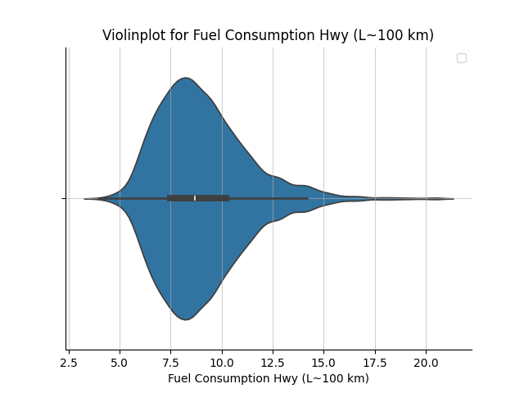
Charakterystyka zmiennych – pozostałe typy spalania.

Slide 23
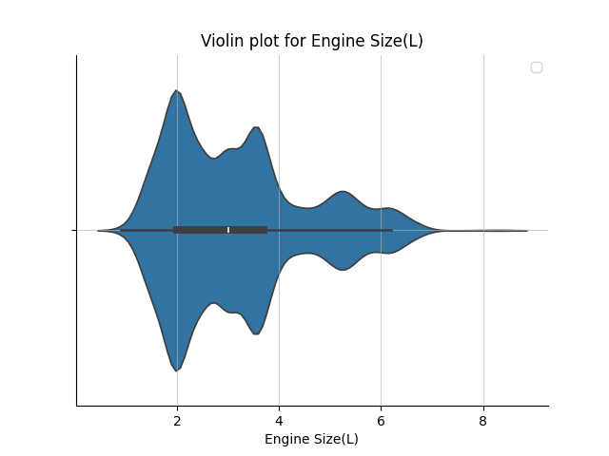
Charakterystyka zmiennych – Fuel size, cd.

Slide 24
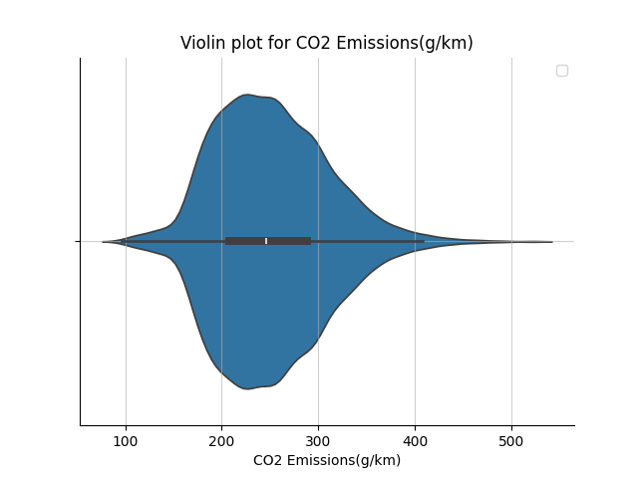
Charakterystyka zmiennych - CO2 Emissions(g/km) cd.

Slide 25
Wnioski o rozkładach cech ilościowych

Slide 26
Wstępne wnioski o zdolnościach dyskryminacyjnych cech ilościowych.
Powyższe rozkłady są stosunkowo „normalne” (podobne do rozkładu normalnego). Wyjątkiem z pewnością jest zmienna „Fuel Size”, której gęstość jest wielomodalna.
Niemniej jednak powyższe ciągłe rozkłady są stosunkowo naturalne. Wartości wysokie występują zdecydowanie rzadziej niż wartości mniejsze.
Z tego powodu nie wyrzucamy z puli cech żadnej zmiennej ilościowej. Do dalszej analizy będą wykorzystane wszystkie zmienne ilościowe.

Slide 27
Jak silnie skorelowane są zmienne ciągłe?

Slide 28
Badanie korelacji między zmiennymi ciągłymi.
Do badania korelacji liniowej między dwiema zmiennymi numerycznymi służy tzw. Współczynnik korelacji Pearsona.
=
oznacza kowariancję zmiennych X,Y.
X
Im wyższa wartość , tym mocniejsza liniowa relacja występuje miedzy cechami X, Y.
Wizualnie korelacje zmiennych możemy przedstawić za pomocą macierzy korelacji (z ang. Corellation matrix)

Slide 29
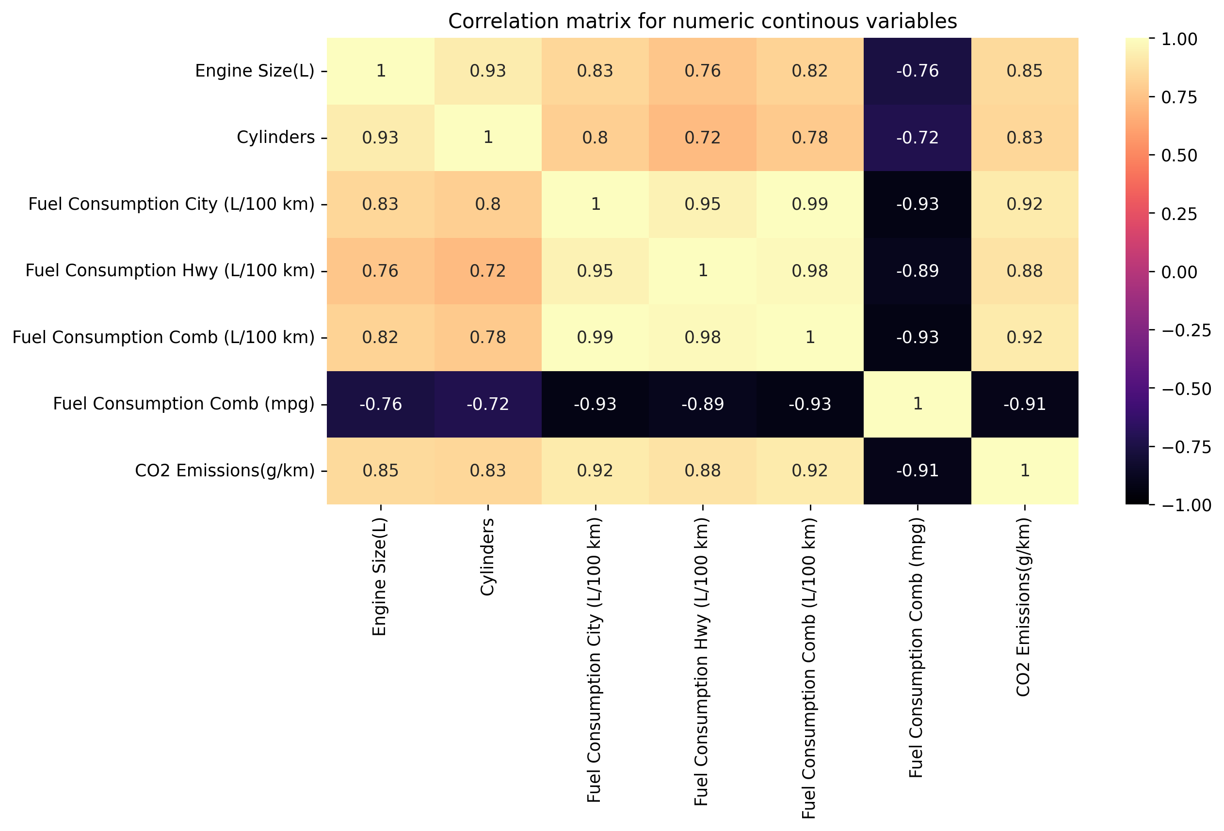
Macierz korelacji dla zmiennych numerycznych.

Slide 30
Dyskretyzacja zmiennej celu

Slide 31
Jak klasyfikować docelową cechę?
W celu budowy modeli klasyfikacyjnych, przeprowadzona zostanie dyskretyzacja, czyli przedziałowanie, zmiennej ciągłej określającej poziom emisji dwutlenku węgla (w g/km).
Przedziałowanie zostało przeprowadzone tak, aby wynikowe klasy były zgodne z regulacjami kanadyjskiego prawa.
W wyniku przedziałowania otrzymaliśmy trzy klasy:
  Niska – [0;150] (oznaczane jako 0)
  średnia – (150; 250] (oznaczane jako 1)
  wysoka - powyżej 250 g/km (oznaczane jako 2)

Slide 32
Czym jest dyskretyzacja zmiennej ciągłej?
Najpierw ustalamy ściśle rosnący ciąg (, , …, ) oraz wartość zmiennej ilościowej ciągłej X.
Dokonujemy następującej klasyfikacji:
  Jeżeli X < a1, to obserwacja należy do klasy 1.
  Jeżeli < X < , to obserwacja należy do klasy i (i {2, 3,…, d-1} )
  Jeżeli X > to obserwacja należy do klasy d.
W ten sposób tworzymy nową zmienną ordynarną na bazie zmiennej ciągłej ilościowej.
Liczbę d oraz ciąg (, , …, ) ustalamy dowolnie.

Slide 33
Dyskretyzacja zmiennej CO2 Emissions(g/km)
Ustalamy d= 2 oraz = 150,
W ten sposób otrzymujemy trzy klasy emisyjności.
Liczba d oraz ciąg (, zostały tak dobrane, aby w przybliżeniu opisać klasy emisyjności, które występują w kanadyjskim systemie prawnym.
Pod koniec prezentacji dokonamy dyskretyzacji tej samej zmiennej dla liczby d = 5, a liczby ( wyznaczymy za pomocą kwantyli, tak aby klasy miały tę samą częstotliwość względną.

Slide 34
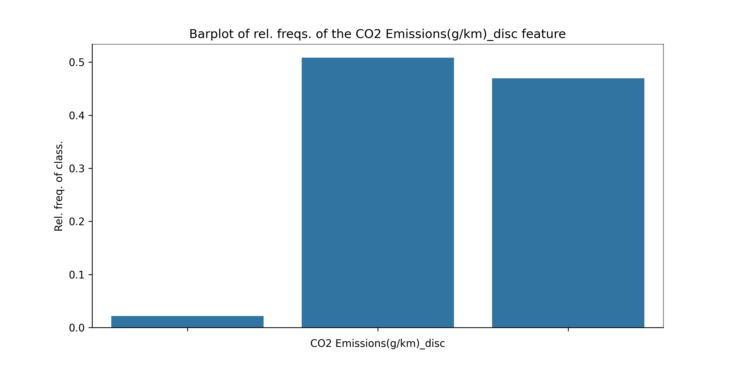
Wykres słupkowy klas po dyskretyzacji.

Slide 35
Warunkowe wykresy gęstości zmiennych. (gęstości w grupach)

Slide 36
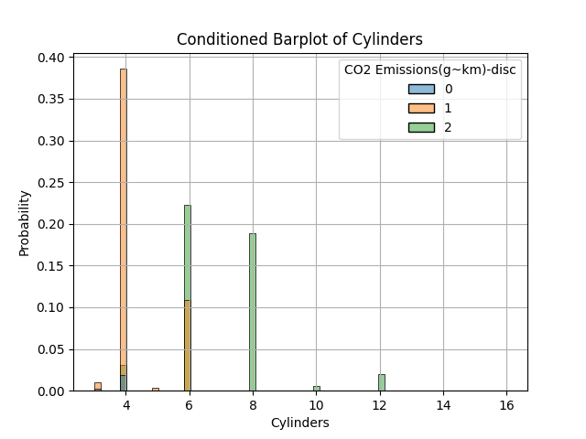
Warunkowy wykres rozkładu – zmienna cyllinders.

Slide 37
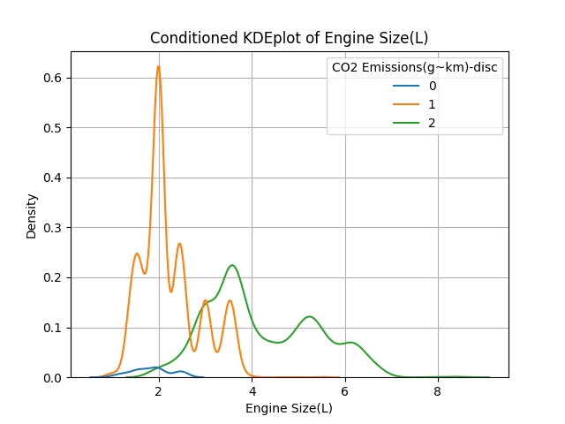
Warunkowy wykres gęstości – zmienna Engine Size. (legenda do poprawy na klasa emisyjności)

Slide 38
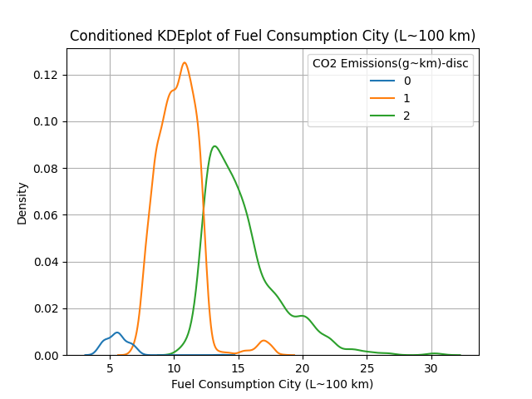
Warunkowy wykres gęstości – zmienna Fuel Consumption City.

Slide 39
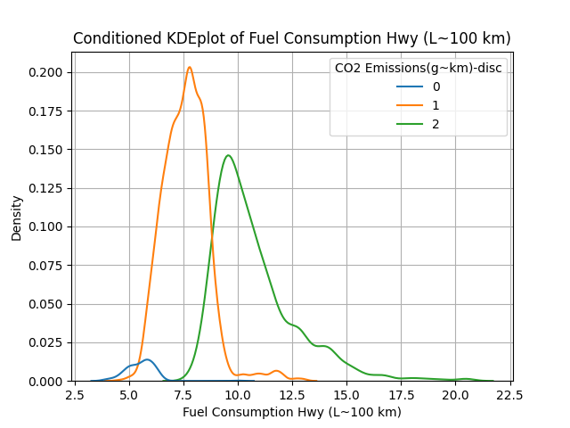
Warunkowy wykres gęstości – zmienna Fuel Consumption Hwy.

Slide 40
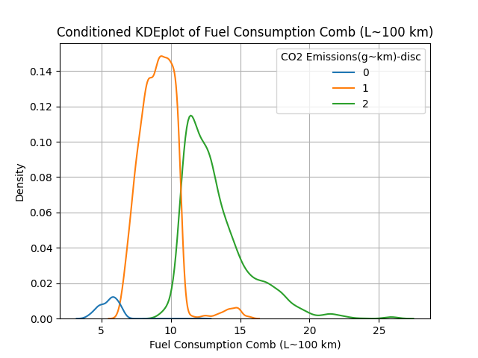
Warunkowy wykres gęstości – zmienna Fuel Consumption Comb (.

Slide 41
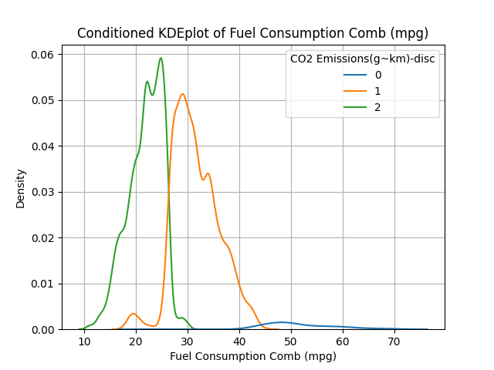
Warunkowy wykres gęstości – zmienna Fuel Consumption Comb (mpg).

Slide 42
Wstępne przekształcenia danych (z ang. Preprocessing)

Slide 43
Wstępne przekształcenia danych
Niektóre algorytmy uczenia maszynowego wymagają zastosowania pewnych wstępnych przekształceń danych (z ang. Preprocessing)
Użycie tych metod najczęściej pociąga za sobą większą efektywność modelu.
W naszej analizie wykorzystamy wstępnego:
  Standardaryzacja (z ang. Standarization)
  Kodowanie „na gorąco” (z ang. One hot encoder)
  Analiza składowych głównych (z ang. Principal components analysis – PCA) dla zmiennych ciągłych określających spalanie paliwa.

Slide 44
Standaryzacja
Bardzo proste przekształcenie zmiennej ilościowej X, które powoduje, że wartość oczekiwana i odchylenie standardowe przekształconej zmiennej są równe odpowiednio 0 i 1.
Zmienne przekształcone w ten sposób przyjmują wartości z podobnego zakresu.
Wspólny przedział wartości ma ogromne znaczenie, na przykład w przypadku algorytmu KNN – Wartość metryki jest silnie uzależniona od skali wartości zmiennych.

Slide 45
Kodowanie „na gorąco” (OHE)
Jest to algorytm kodujący nieordynalne zmienne kategoryczne, który umożliwia zakodowanie klas za pomocą liczb bez wprowadzania sztucznego porządku międzyklasowego.
Jeżeli zmienna X ma n kategorii, to algorytm tworzy dokładnie n zmiennych binarnych, Obserwacją należąca do klasy i ma cechę równa 1, a pozostałe binarne cechy są równe 0.
Gdy zmienna cechuje się ogromną kardynalnością, koder zwiększa znacząco liczbę cech, co może wywołać tzw. Klątwe wymiarowości (Curse of dimensionality)

Slide 46
Analiza składowych głównych (PCA)
PCA (Principal Component Analysis) to metoda redukcji wymiarowości danych, stosowana w analizie czynnikowej. Jej celem jest znalezienie nowych zmiennych (głównych składowych), które są liniowymi kombinacjami oryginalnych cech i zachowują jak najwięcej informacji o wariancji cech.
Wizualizacja danych po PCA umożliwia zobrazowanie wielowymiarowych danych na płaszczyźnie lub w przestrzeni 3D, co jest szczególnie przydatne w analizie eksploracyjnej (Exploratory Data Analysis).
Współczynniki kombinacji liniowych można uzyskać poprzez obliczenie wektorów własnych macierzy kowariancji.

Slide 47
Metodologia uczenia.
Modele są uczone na bazie zbioru danych, zawierającego predyktory i zmienną docelową.
Dokonujemy podziału zbioru na dwa rozłączne zbiory:
  Zbiór treningowy -
  Zbiór testowy -
Zbiór treningowy służy do trenowania modeli, natomiast zbiór testowy – do oceny jakości ich predykcji.
Rozłączność zbiorów testowego i treningowego jest istotna w celu zapobieganiu tzw. Problemu wycieku danych (data-leakage problem). Model nie może mieć dostępu do danych testowych w trakcie treningu.

Slide 48
Moment kulminacyjny – prezentacja wyników.
Przypomnijmy: proces uczenia w czterech wersjach powtórzymy 45 razy.
Do oceny wydajności modeli użyjemy metryk accuracy oraz f1.
Wykorzystany zbiór danych składa się z 7386 wierszy. Zbiór treningowy będzie zawierał 80% obserwacji, a zbiór testowy –20%.

Slide 49
Ocena skuteczności modeli – macierze pomyłek

Slide 50
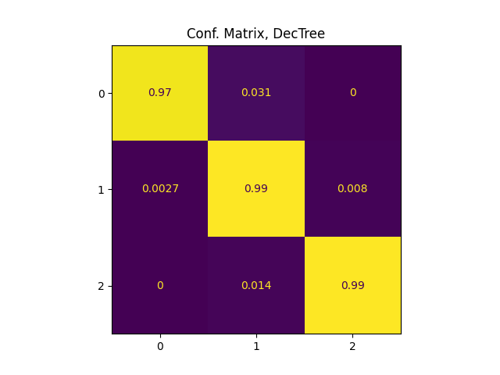
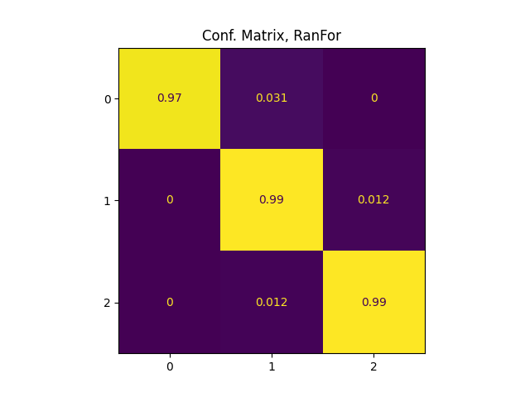
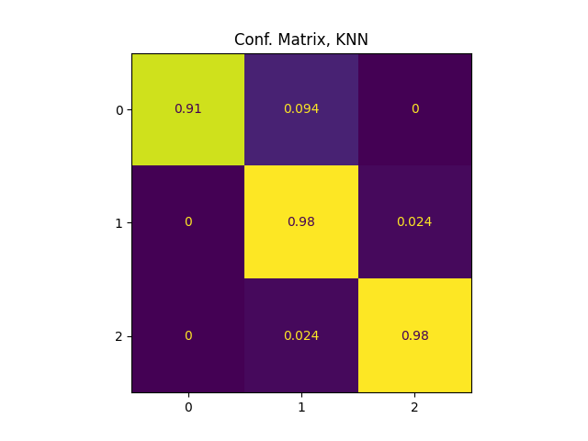
Macierze pomyłek modeli dla wersji podstawowej (bez optymalizacji i wyboru cech)

Slide 51

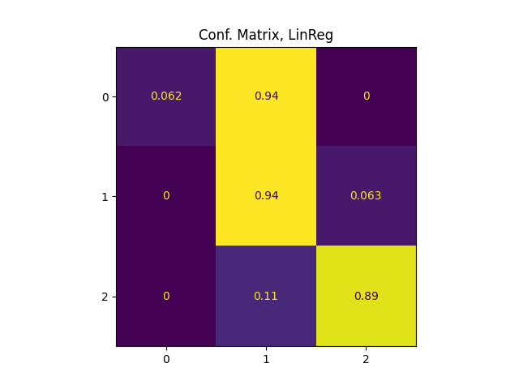
Macierze pomyłek modeli dla wersji podstawowej

Slide 52

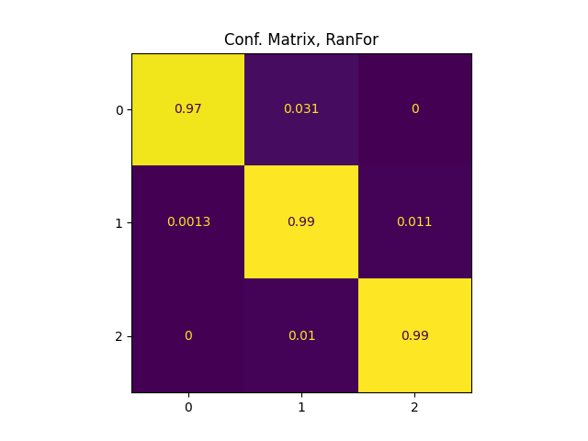

Macierze pomyłek modeli dla wersji z uwzględnieniem optymalizacji hiperparametrów i wyboru cech.

Slide 53
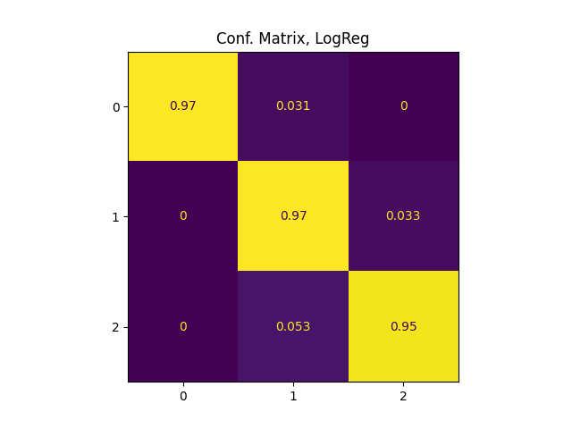
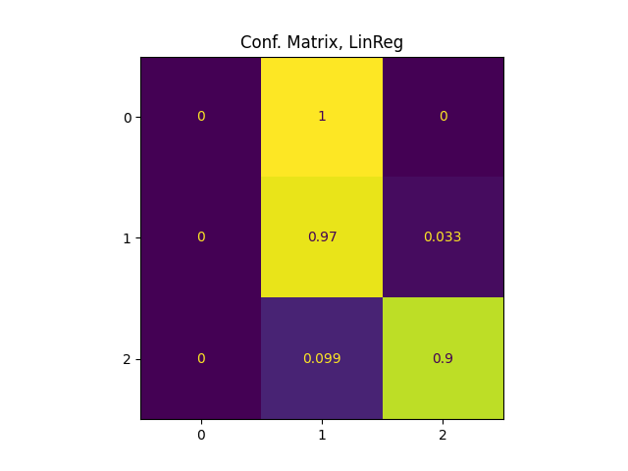
Macierze pomyłek modeli dla wersji FS_tuned

Slide 54
Pierwsze wnioski.
W przypadku modeli uczenia maszynowego ogólnie bardziej znaczący wpływ na wydajność algorytmów jest proces strojenia parametrów niż procedura wyboru cech.
Regresja liniowa nie sprawdza się efektywnie w przypadku problemów klasyfikacji (z ang. class masking problem).
Największe błędy w klasyfikacji często występują, gdy przypadki znajdują się w pobliżu granicy decyzyjnej (ang. decision boundary).
Mała liczba przypadków klasy 0 (niska emisyjność) wpływa na względnie niską dokładność jej klasyfikacji)

Slide 55
Analiza modeli w czerech wersjach.
Czy strategia uczenia wpływa na skuteczność?

Slide 56
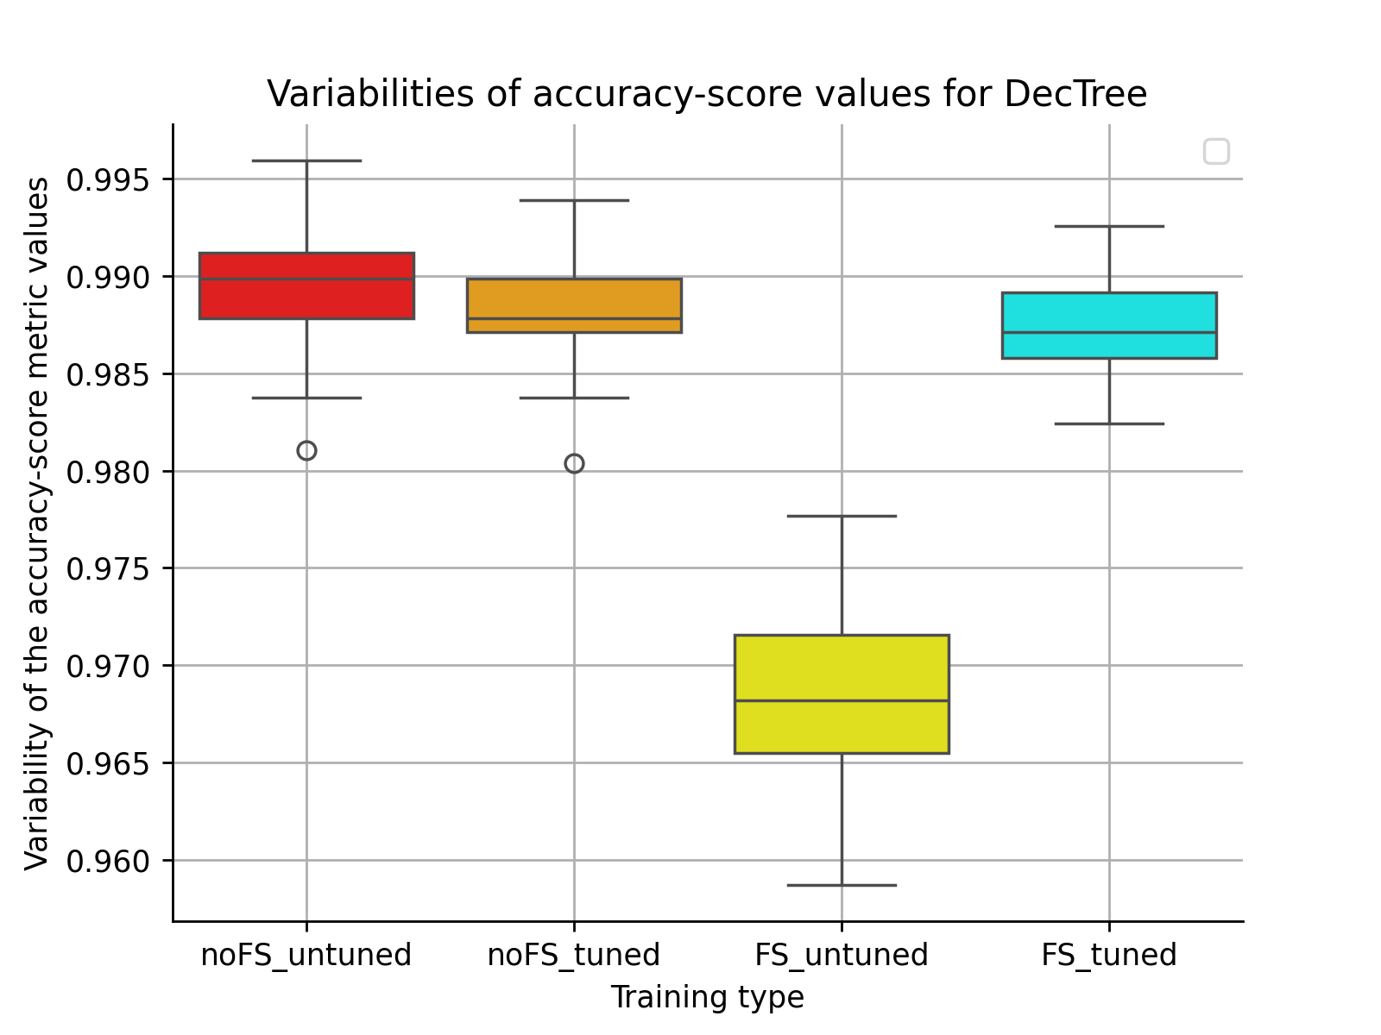
Analiza wydajności drzewa decyzyjnego w czterech wersjach: metryka accuracy.

Slide 57
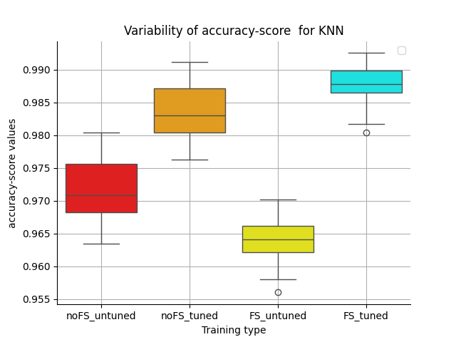
Analiza wydajności KNN w czterech wersjach, metryka accuracy.

Slide 58
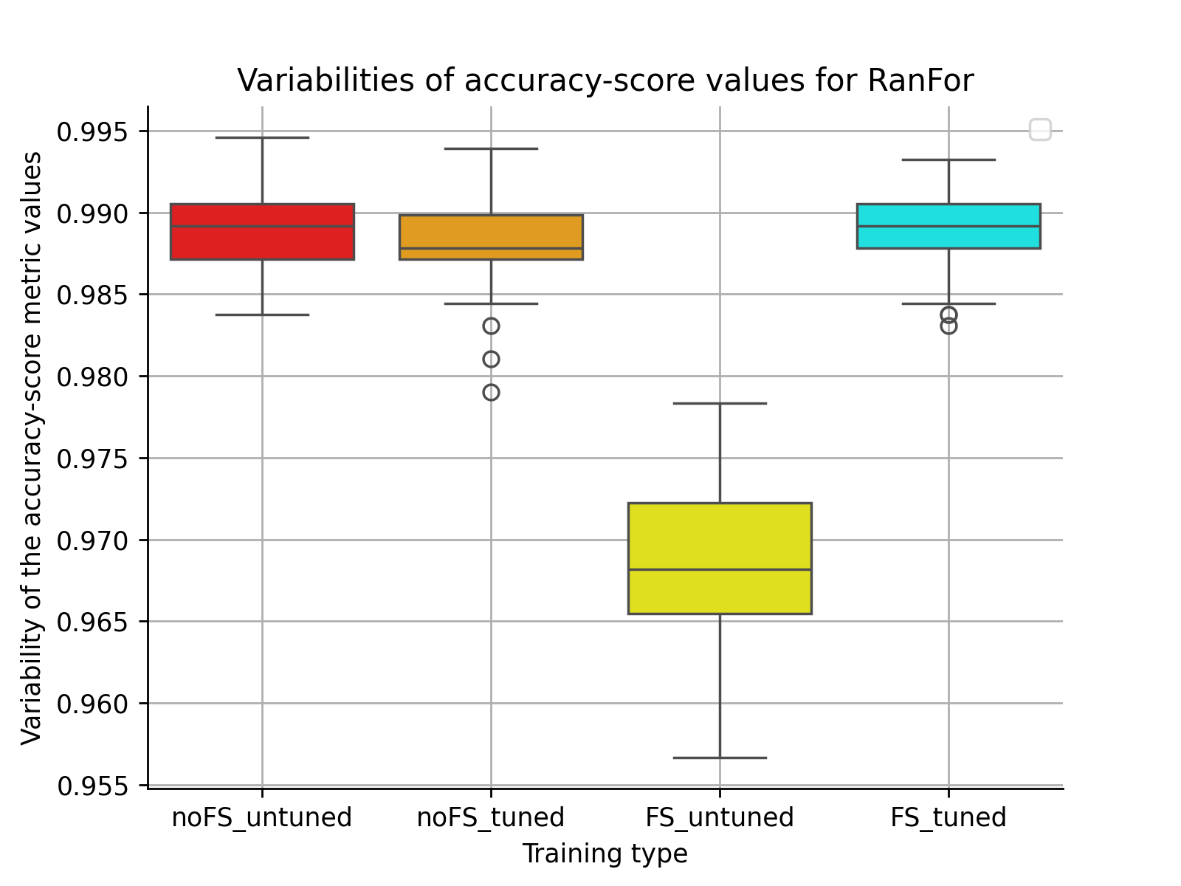
Analiza wydajności lasu losowego w czterech wersjach: metryka accuracy.

Slide 59
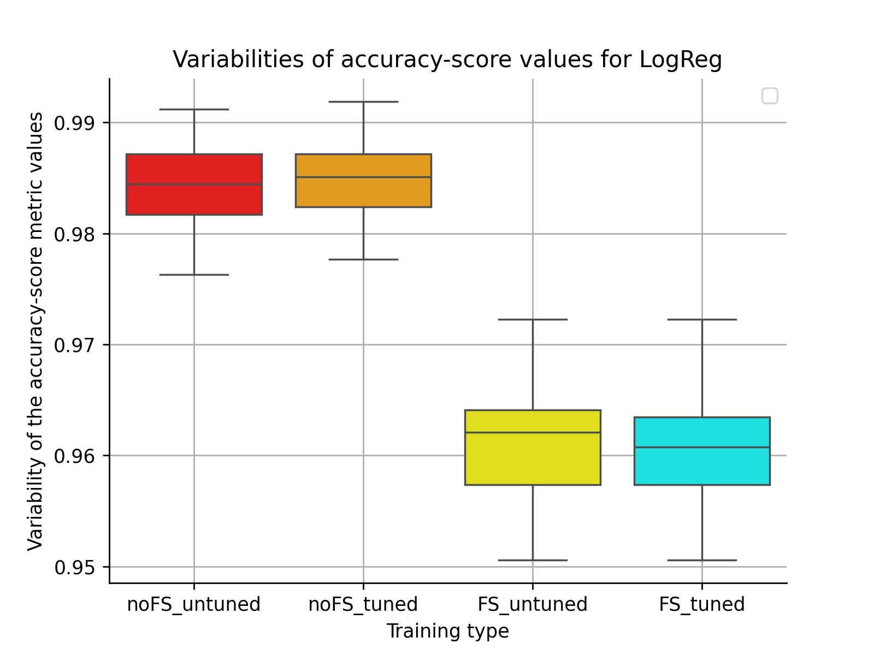
Analiza wydajności regresji logistycznej w czterech wersjach: metryka accuracy

Slide 60
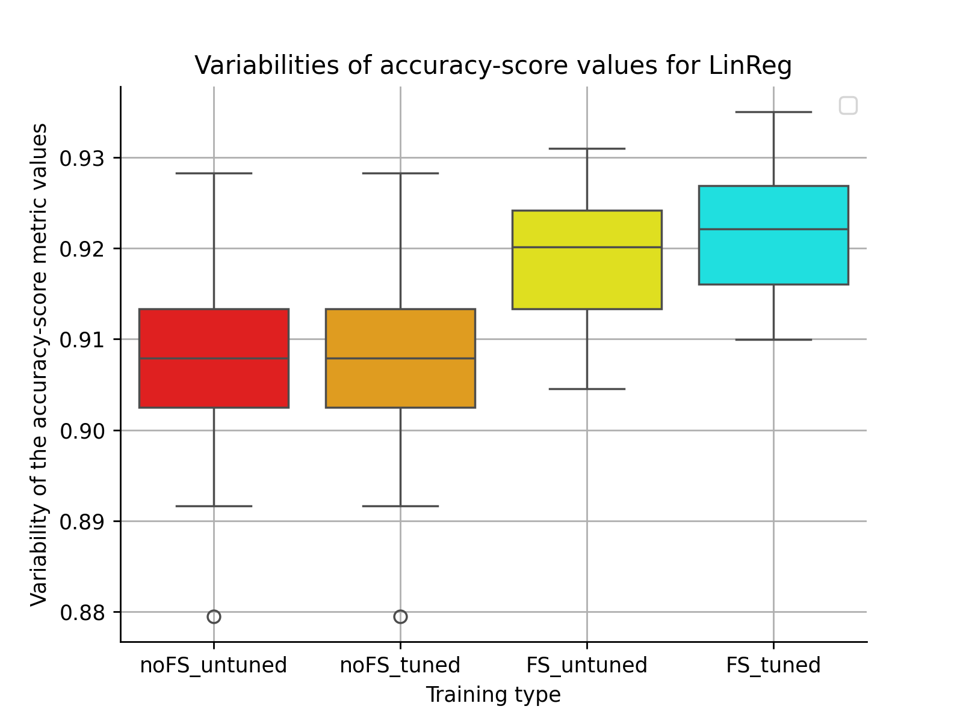
Analiza wydajności regresji liniowej w czterech wersjach: metryka accuracy

Slide 61
Zbiorcza analiza modeli.

Slide 62
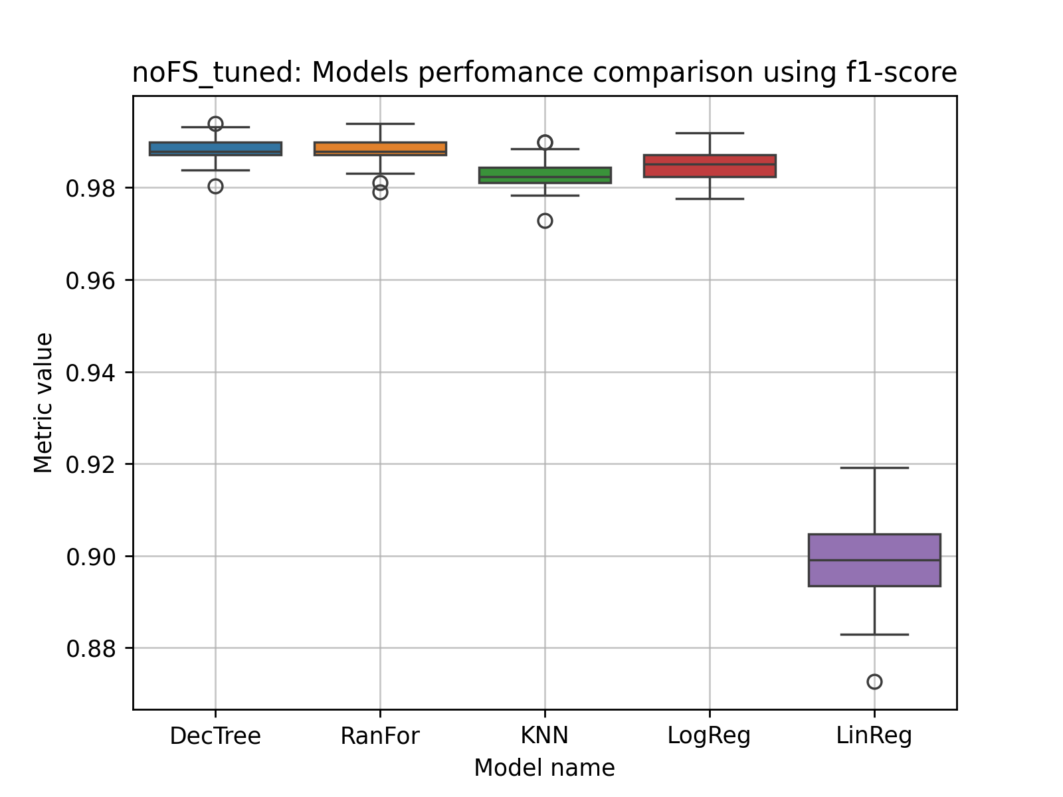
Porównanie wydajności modeli w wersji z optymalizacją parametrów i bez wyboru cech z metryką f1.

Slide 63
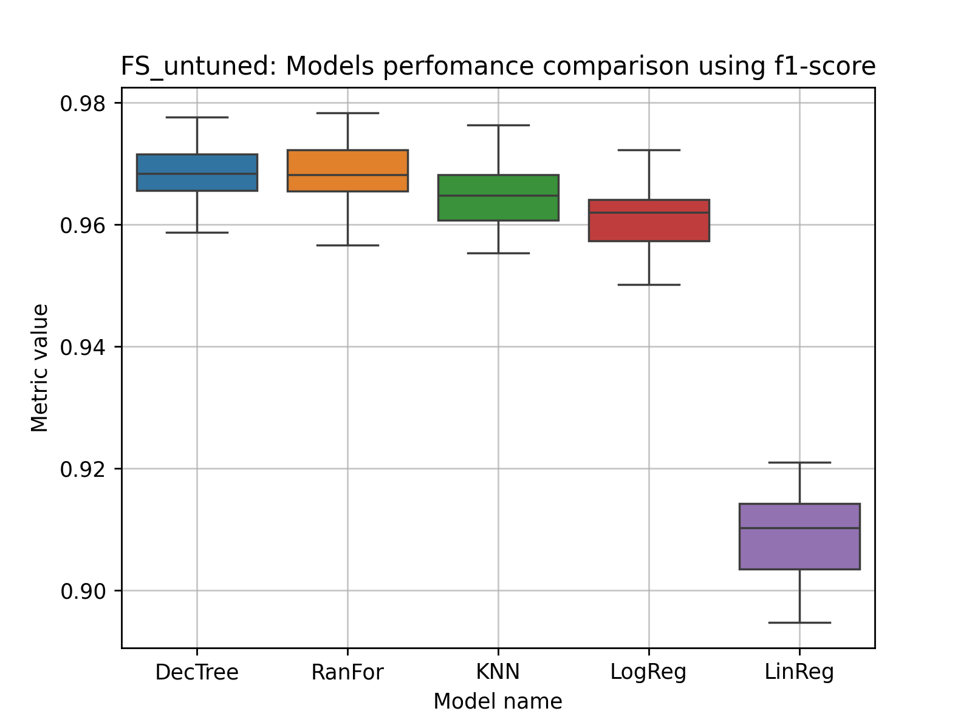
Porównanie wydajności modeli w wersji FS_untuned z metryką f1

Slide 64
Czy większa liczba klas emisyjności pogorszy jakość klasyfikacji?

Slide 65
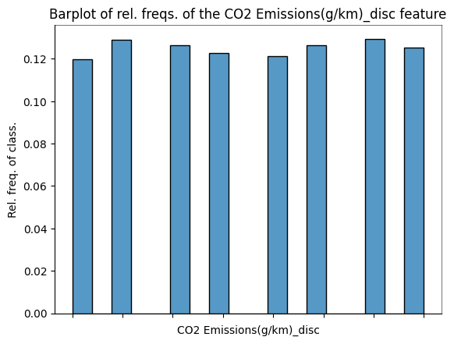
Rozkład klas „nowej” zmiennej docelowej

Slide 66
Ocena efektywności metod – macierze pomyłek

Slide 67
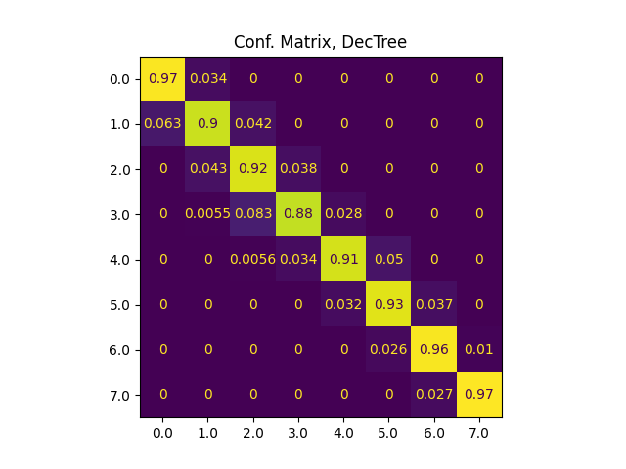
Macierz pomyłek dla drzewa decyzyjnego, wersja noFS_untuned.

Slide 68
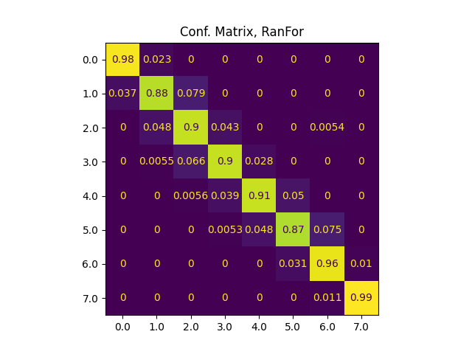
Macierz pomyłek dla drzewa decyzyjnego, wersja noFS_untuned.

Slide 69
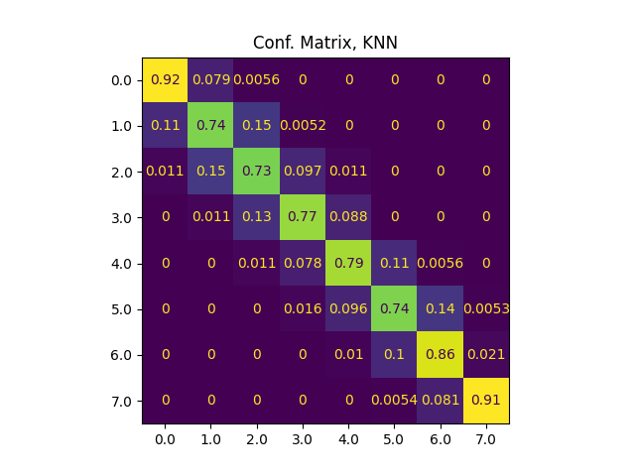
Macierz pomyłek dla drzewa decyzyjnego, wersja noFS_untuned.

Slide 70
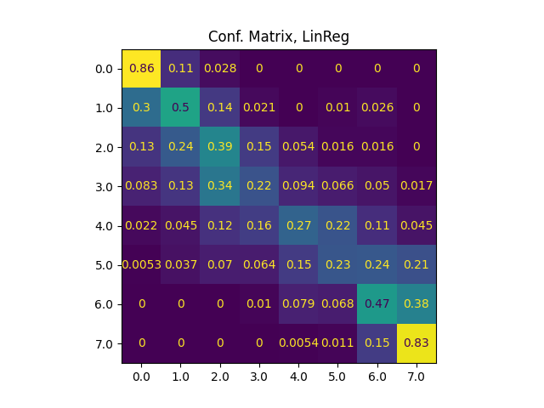
Macierz pomyłek dla drzewa decyzyjnego, wersja noFS_untuned.

Slide 71
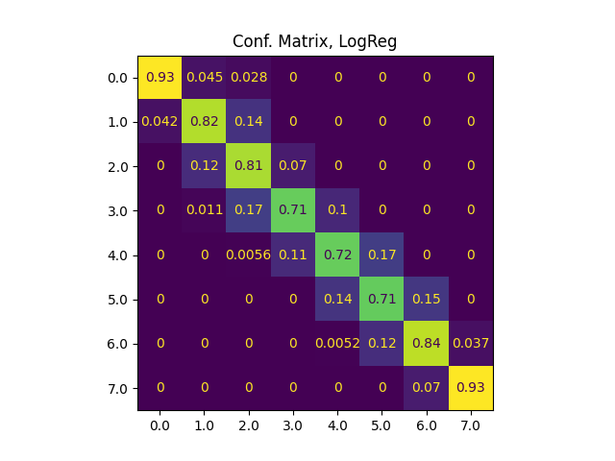
Macierz pomyłek dla drzewa decyzyjnego, wersja noFS_untuned.

Slide 72
Ocena efektywności metod – zbiorcze wykresy pudełkowe

Slide 73
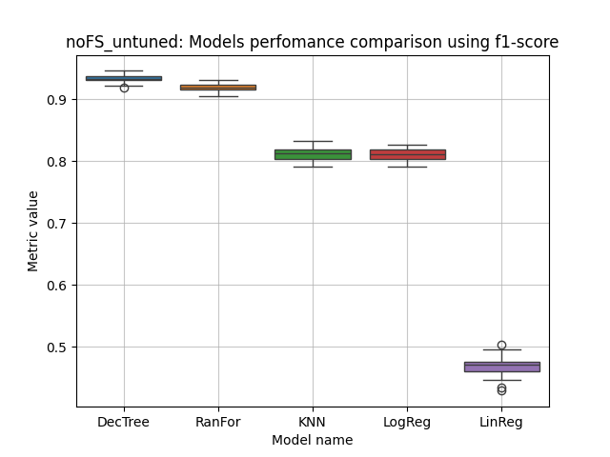
Zbiorcze porównanie modeli z metryką f1, wersja noFS_untuned.

Slide 74
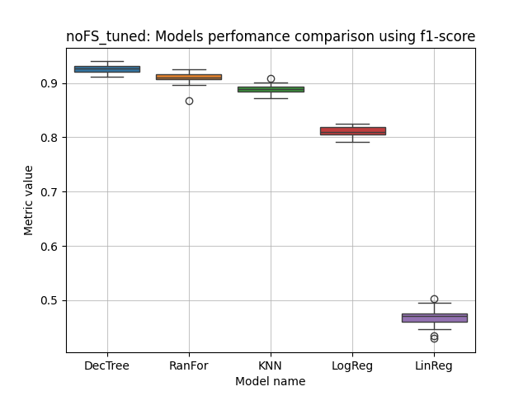
Zbiorcze porównanie modeli z metryką f1, wersja noFS_tuned

